Slide 1
Welcome
to
StopWatch_watch
2조 정준혁 김성은
2026.10.19

Slide 2


개요
Block Diagram
FSM 구조 설명
동작 구현
시나리오 설명
결과
고찰

Slide 3
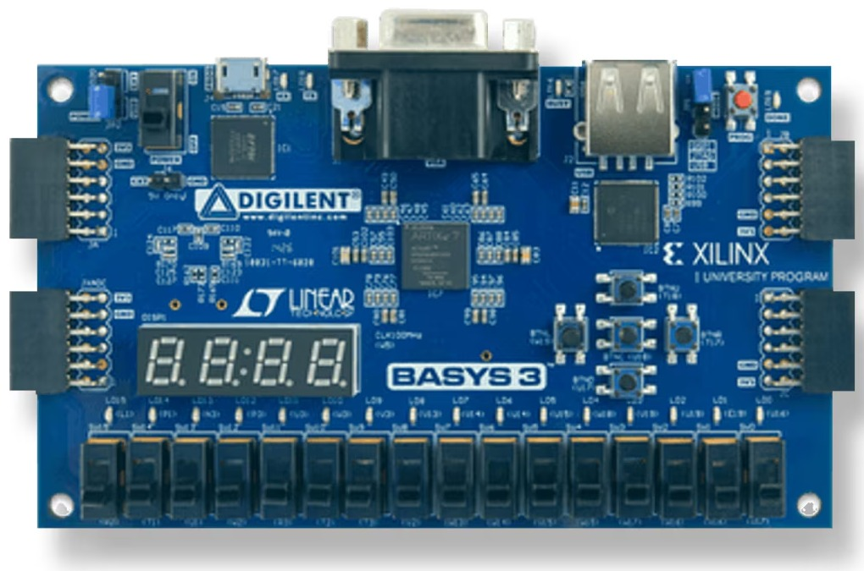
개요
| Basys-3 기반 Watch·Stopwatch 통합 시스템 구현
◆ 목표
100 MHz Clock → 100 Hz tick 기반 Watch(시각 설정)·Stopwatch(시간 측정) 독립 동작, sw[0] MUX로 출력만 선택
버튼 4개 Debounce + FSM 제어, sw[1]로 표시 형식(hour.min / sec.msec) 전환 → 4-digit FND 출력
입력 스위치 및 버튼 기능
No | 보드 입력 | Pin | Watch 기능 (sw[0] = 0) | Stopwatch 기능 (sw[0] = 1)
① | btnC | U18 | reset → 12:00:00.00 | reset → 00:00:00.00
② | btnL | W19 | 설정 자리 ← 이동 | CLEAR (STOP만)
③ | btnR | T17 | 설정 자리 → 이동 | RUN / STOP 전환
④ | btnU | T18 | 선택 자리 +1 / +10 | MODE : UP ↔ DOWN (STOP만)
⑤ | btnD | U17 | 선택 자리 -1 / -10 | -
⑥ | sw[0] | V17 | 0 : Watch 출력 + 버튼 전달 | 1 : Stopwatch 출력 + 버튼 전달
⑦ | sw[1] | V16 | hour.min(1) / sec.msec(0) 표시·설정 | hour.min(1) / sec.msec(0) 표시
⑧ | FND | com·seg | fnd_com[3:0] 자리 선택 · fnd_font[7:0] 세그먼트 → 4-digit 표시
Description of I/O Used
■ 사용 I/O
• clk (W5)
• btn ①~⑤
• sw ⑥ ⑦
• FND ⑧
4
8
2
1
3
5
7
6
Basys-3 (Artix-7 XC7A35T)
Note. 버튼 디바운스 : 100 Hz 샘플링 8회 연속 HIGH (약 80 ms) / 시간 tick : 100 Hz (10 ms) / 범위 : msec 0~99, sec·min 0~59, hour 0~23

Slide 4
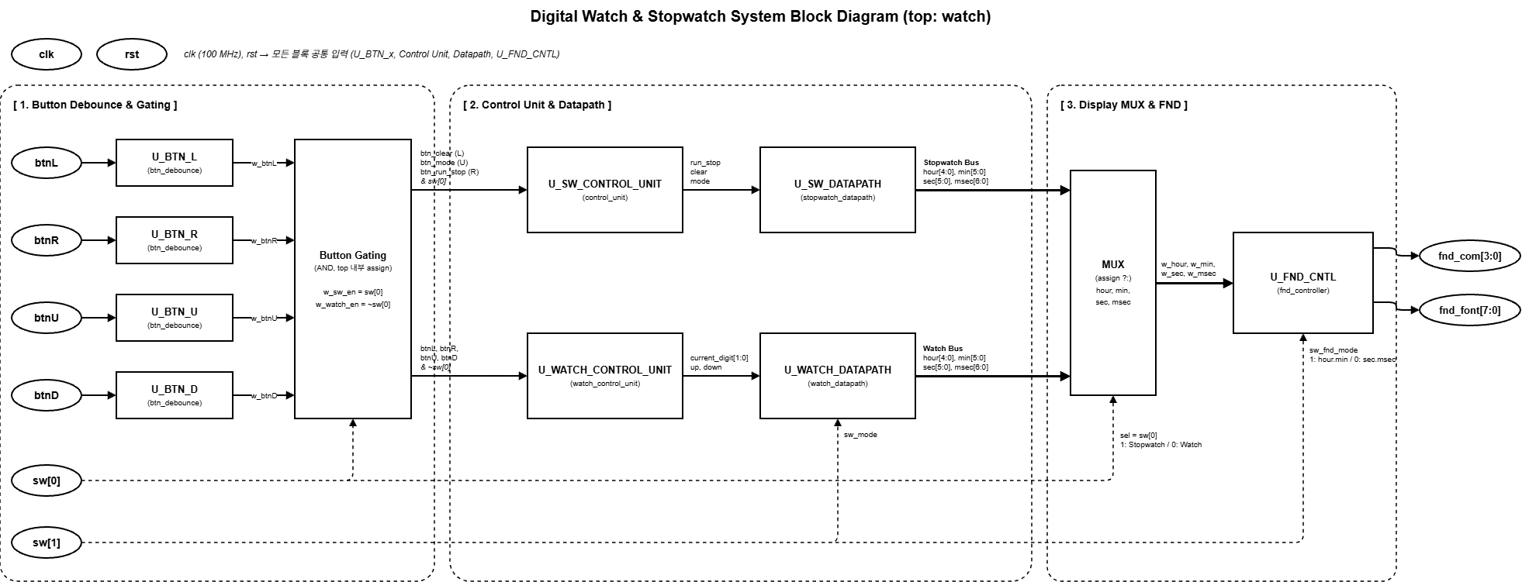
Block Diagram
| Watch·Stopwatch 독립 동작, 출력만 선택하는 구조
1
2
3
4
① 입력 처리
② 모드별 제어
③ 시간 연산
④ FND 출력
버튼 4개 디바운스
sw[0]로 버튼 Gating
Watch·Stopwatch CU
시간 설정·RUN/STOP
Watch 시각 카운트
스톱워치 측정·정지
sw[0] 데이터 선택
sw[1] 표시 형식 전환

Slide 5
FSM 구조 설명
| 두 Control Unit 모두 2-bit 4-state FSM, 버튼 tick → 제어 신호 변환
Stopwatch Control Unit
Watch Control Unit
reset
reset
① btnR : S1 → S1000 순환
CLEAR
2'b10
clear = 1
① btnL
STOP
2'b00
run_stop=0
btnR
RUN
2'b01
run_stop=1
S1000
2'b11
btnR
S100
2'b10
btnR
S10
2'b01
btnR
S1
2'b00
② 1 clk
btnR
btnL
btnL
btnL
① btnU
② 1 clk
① btnL : S1000 → S1 순환
MODE
2'b11
mode 반전
② 출력 : current_digit = 상태값, up = btnU, down = btnD
상태 배치 = FND 자리 위치 (S1000 = 왼쪽 끝 자리)
③ UP ↔ DOWN 전환
① CLEAR·MODE는 STOP에서만 진입 → RUN 중 입력 무시
② CLEAR·MODE는 1 clk 수행 후 자동 STOP 복귀
③ mode_reg 반전 값 유지 → Datapath UP/DOWN 카운트 결정
① btnL / btnR로 설정 자리 이동, 양 끝에서 순환
② up·down은 그대로 전달 → 대상(sec·min·hour)은 Datapath가 sw[1]로 결정

Slide 6
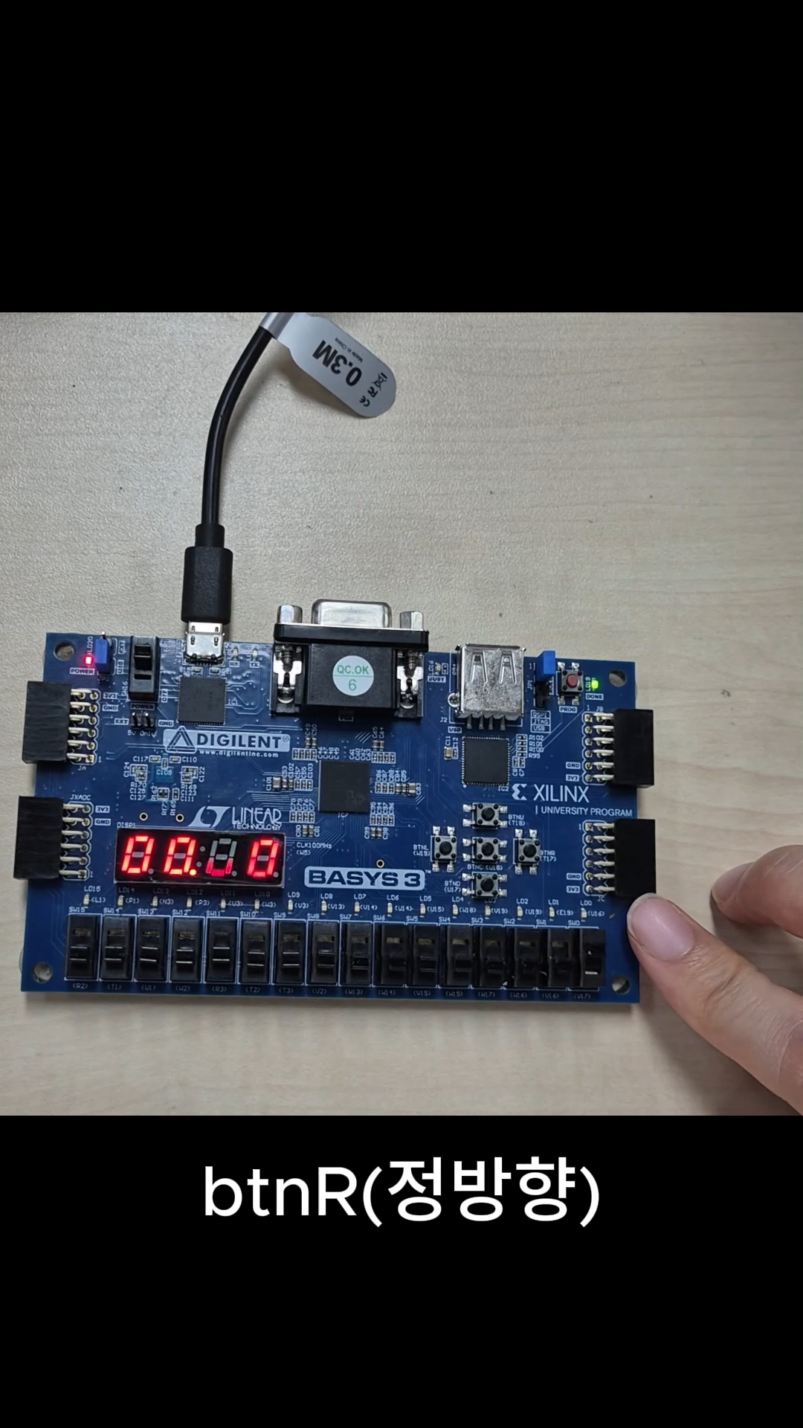
스톱워치 동작 구현
| RUN 상태의 100 Hz tick으로 UP/DOWN 카운트, 보드 동작 정상 확인
동작 구성
tick_gen : RUN일 때만 10 ms(1,000,000 clk)마다 tick
msec(100) → sec(60) → min(60) → hour(24) 자리올림
mode = 1 : DOWN 카운트, 0 다음 최댓값으로 순환
clear = 1 : 카운터·tick_gen 동시 0 초기화
영상 확인 순서
① sw[0] = 1 → Stopwatch 00.00 (STOP)
② btnR → RUN, UP 카운트 00.00 → 04.21
③ btnR → STOP, 04.21 유지
④ btnU → MODE(DOWN), btnR → DOWN 카운트
⑤ btnR → STOP 01.12
검증 결과 : RUN/STOP, DOWN 전환 모두 정상 동작
표시 sw[1] = 0 → 초.1/100초 (SS.cc)
Note. reset(btnC) 입력 중에는 FND scan counter가 0에 고정되어 1자리만 표시 / 영상의 깜빡임은 카메라 셔터와 FND scan 주기 차이

Slide 7
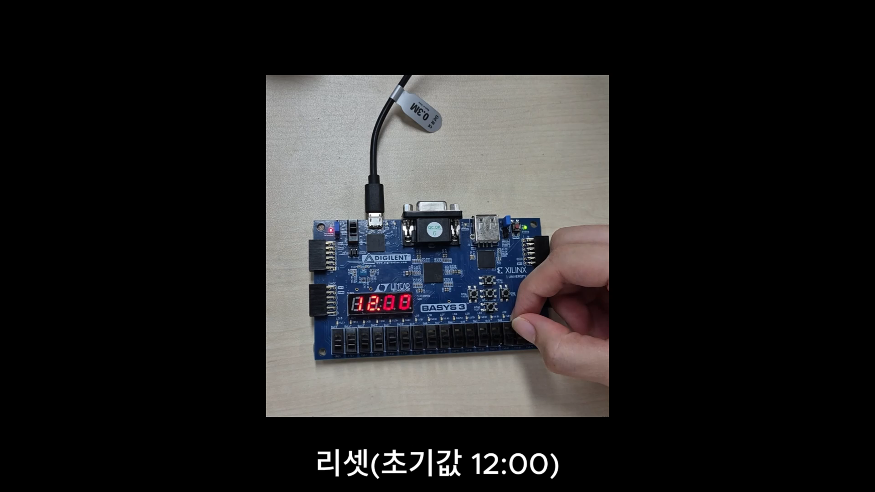
워치 동작 구현
| 상시 시각 카운트 + 자리 선택 설정, Hour 0~23·Min 0~59 범위 유지
동작 구성
100 Hz tick 상시 동작, reset 시 12:00:00.00부터 시작
설정 대상 = sw[1] × current_digit (아래 표)
sw[1]
digit 0 / 1
digit 2 / 3
1 (hour.min)
min ±1 / ±10
hour ±1 / ±10
0 (sec.msec)
—
sec ±1 / ±10
영상 확인 순서
① sw[1] = 1 → 12:00 표시 (reset 기준 12시)
② min 1의 자리 btnU : 12:00 → 12:08
③ btnL → min 10의 자리 +10 : 12:50 → 12:00 (60 순환)
④ btnL → hour 1의 자리 +1 : 12 → 19
⑤ btnL → hour 10의 자리 +10 : 13 → 23 → 03
⑥ hour 10의 자리 ±10 : 06 → 16 → 06 (24 미만 유지)
검증 결과 : 자리 이동·증감 정상, Hour 0~23 / Min 0~59 범위 유지
추가 영상 20261016_170248.mp4 : sw[1] = 0에서 sec ±1·±10 설정, 50 → 00 순환
Note. Hour ±10 보정 : +10 → ≥20이면 -20, ≥14이면 -10 / -10 → <4이면 +20, <10이면 +10 (시뮬레이션 결과 Case 2 참고)

Slide 8
시나리오 설명
| Test Case별 입력 → 확인 항목 → 예상 결과를 정의하고 파형으로 검증
No
검증 항목
Input Stimulus
Checklist (관찰 신호)
Expectation
1
Stopwatch 기능
Reset → btnR(RUN) → RUN 중 btnL·btnU
→ btnR(STOP) → btnL → btnU → btnR ×2
c_state, run_stop, clear, mode
RUN 중 CLEAR·MODE 무시
STOP에서만 CLEAR·MODE 동작
2
Watch 전반 동작
sw[0]=0, Reset → L/R 자리 순환
sw[1] 1↔0, U/D로 ±1·±10
09.95 설정 → 입력 없이 Tick 카운트
current_digit, up/down,
hour/min/sec/msec
12:00:00.00 시작, 자리 0~3 순환
min·sec 0~59, hour 0~23 유지
09.99→10.00 (Carry 시 up=0)
3
모드 전환 · FND 출력
sw[0] 0 → 1 → 0, sw[1] 0 ↔ 1
Stopwatch btnR RUN 후 Watch 복귀
MUX 출력 w_hour·w_msec,
fnd_com / fnd_font
sw[0]로 출력만 전환
비표시 중에도 두 블록 독립 카운트
4
Hour 범위 수정
hour 12 → 14 설정 후 btnL(digit 3)
→ btnU ×2
13 → btnU(digit 3) → btnD
→ 14 → btnU(digit 3)
hour, current_digit
14 → 24 비정상 출력 재현
원인 : +10 범위 보정 없음
13 → 23 (+10 유지)
14 → 04 (-10 보정), 24 이상 미출력
• 판정 : task·$display 없이 파형(Unsigned Decimal)의 값을 Expectation과 비교
• 공통 조건 : 100 MHz clk, 디바운스 F_COUNT = 100 (defparam, 약 8 μs), 버튼 HIGH 10 μs

Slide 9
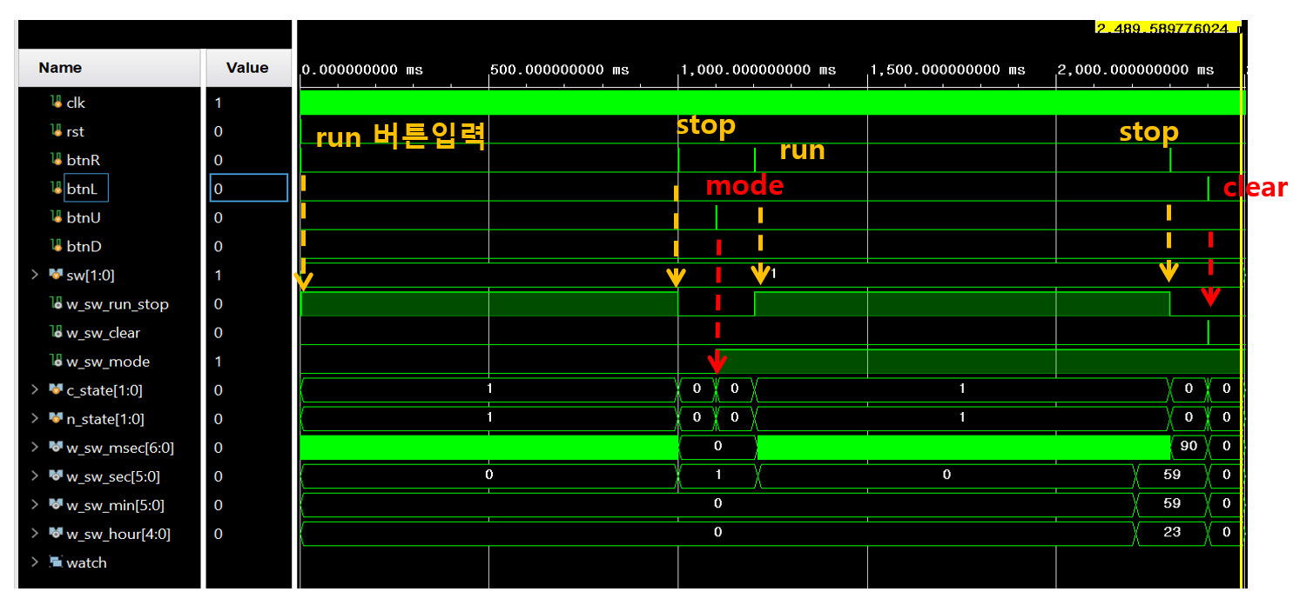
결과
| Stopwatch FSM 제어
RUN/STOP과 STOP 상태의 CLEAR·MODE 실행 조건
목적
btnR/L/U, c_state, run_stop, clear, mode로 입력과 제어 실행 관계 확인
예상 동작
R: STOP↔RUN, STOP의 L: CLEAR, U: MODE 반전 후 STOP 복귀
파형 결과
약 1.0 s STOP, 1.1 s mode 0→1, 1.2 s RUN, 2.3 s STOP, 2.4 s CLEAR

Slide 10
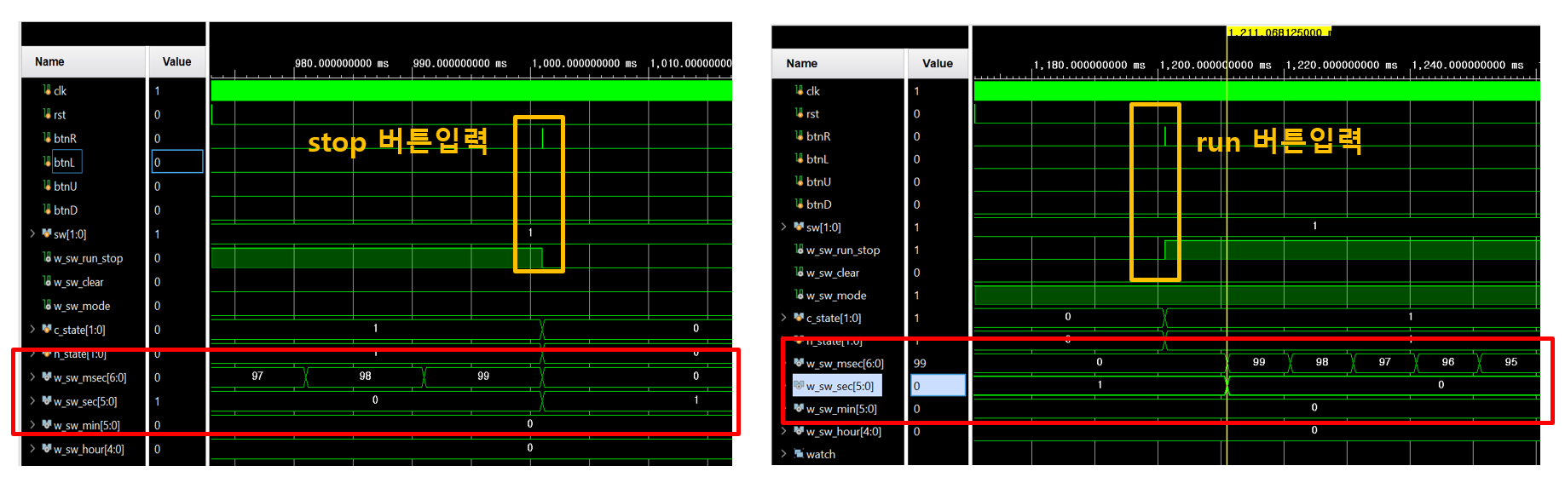
결과
| Watch 자릿수 선택·분 감소
Count 값과 stop 정지 값 저장
목적
UP, DOWN방향과 카운터 경계 확인
DOWN파형 결과
c_state 0→ 1
run_stop 0→1
후 msec 0→99→98, sec 1→0
UP파형 결과
msec 97→98→99→0, sec 0→1
결과
Stop 이후의 sec : min 01:00 run 전까지 유지 되는 것을 확인
Up count
Down count

Slide 11
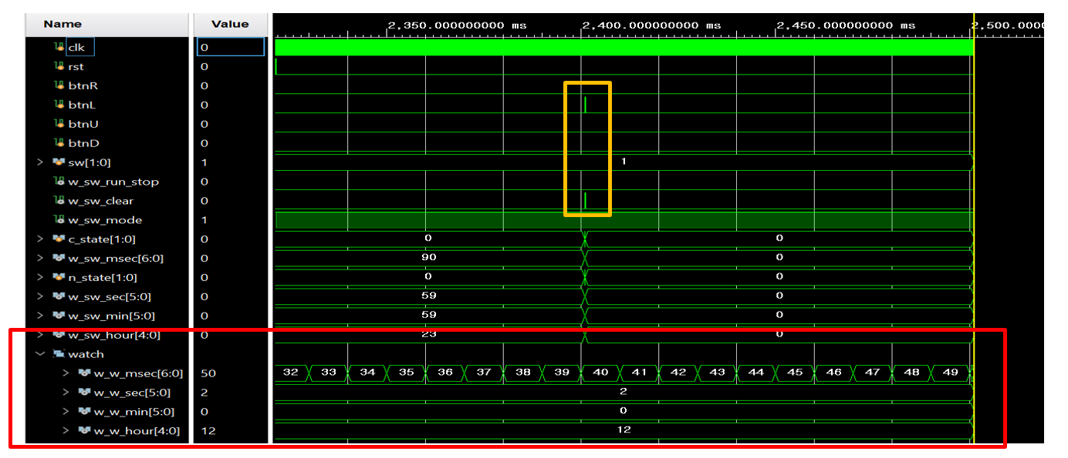
결과
| Watch·Stopwatch 독립 동작
Stopwatch CLEAR
목적
Counter로 초기화 범위와 Watch 연속 카운트 확인
예상 동작
STOP에서 L 입력 시 Stopwatch만 0 초기화, Watch는 자동 Tick 유지
파형 결과
약 2.4 s CLEAR 뒤 Stopwatch 0, Watch msec 37…49·sec=2·hour=12 유지 (12:00.02:49)
결과 분석
관찰 구간에서 watch 독립성 확인

Slide 12
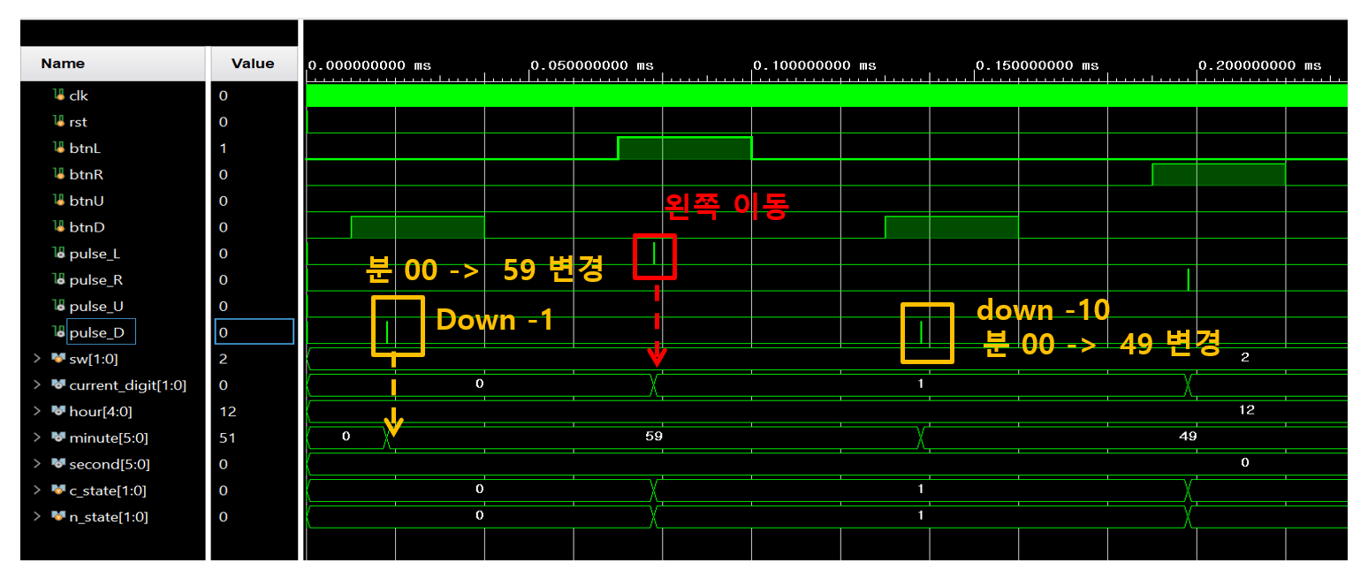
결과
| Watch min 자리 증감
-1/-10 연산
목적
pulse_D/L, current_digit, minute로 연산 확인
예상 동작
sw=2, digit=00, Down 1(min 일의자리) : 00→59, L로 digit 00→01 선택(min 십의자리로 이동 )후 Down 10 : 59→49
파형 결과
min 00→59→49

Slide 13
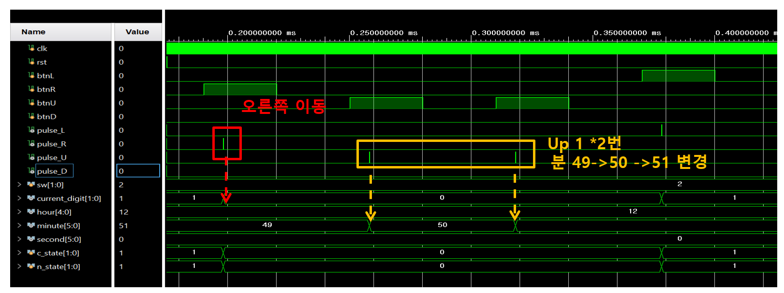
결과
| Watch min 자리 증감
49→50 자릿수 전환
목적
bcurrent_digit, minute로 자리 복귀와 두 번의 +1 확인
예상 동작
digit 01→00(오른쪽 자리 이동 : min 일의 자리), Up 2회에 minute 49→50→51
파형 결과
예상값 일치. -1 /-10 , 1연산 확인

Slide 14
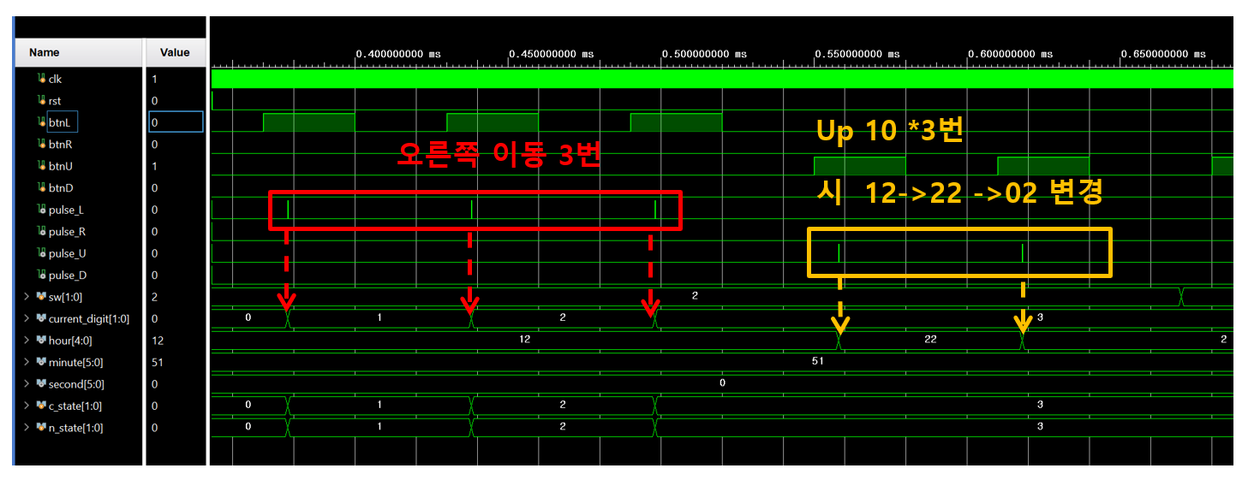
결과
| Watch hour 자리 증감
시 순환
목적
current_digit, hour로 선택 상태와 +10 연산 구분
예상 동작
digit 00→01→10→11(오른쪽 자리 이동 : hour 십의 자리), Up 2회에 12→22→02
파형 결과
digit 0→1→2→3, hour 12→22→2
십의 자리 순환 확인

Slide 15
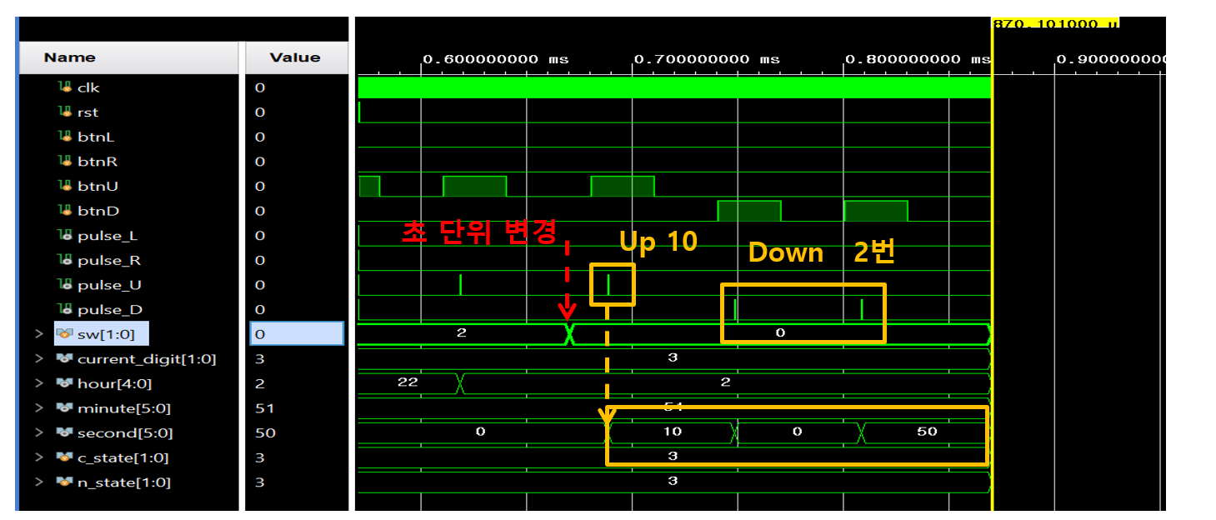
결과
| Watch sec 십의 자리 증감
표시 모드 변경 시 동일 상태의 조정 대상 전환
목적
Hour에서 Second로의 대상 변경 확인
예상 동작
sw2→0, digit=11 유지. U 1회·D 2회에 sec 00→10→00→50
파형 결과
second 0→10→0→50, 조정 중 hour=2·min=51 유지
sw[1] 변경이 연산 대상을 선택하며, 00의 -10은 50으로 순환

Slide 16
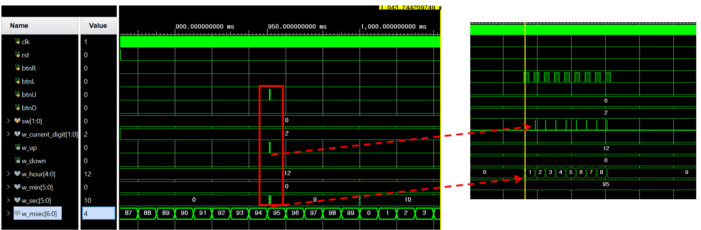
결과
| Watch sec 일의 자리 증감
09.95 수동 설정 후, 자동 Tick에 따른 10.00 전환 확인
목적
수동 입력에 의한 초 증가와 자동 Carry 동작 구분
예상 동작
sw=0, w_current_digit=2에서 w_up 9회 입력 → sec 0→9, msec=95 유지
파형 결과
msec 95→96→97→98→99→0, sec 9→10 전환. Carry 발생 시 w_up=0 12:00.00:95 → 12:00.09:99 →12:00.10:00

Slide 17
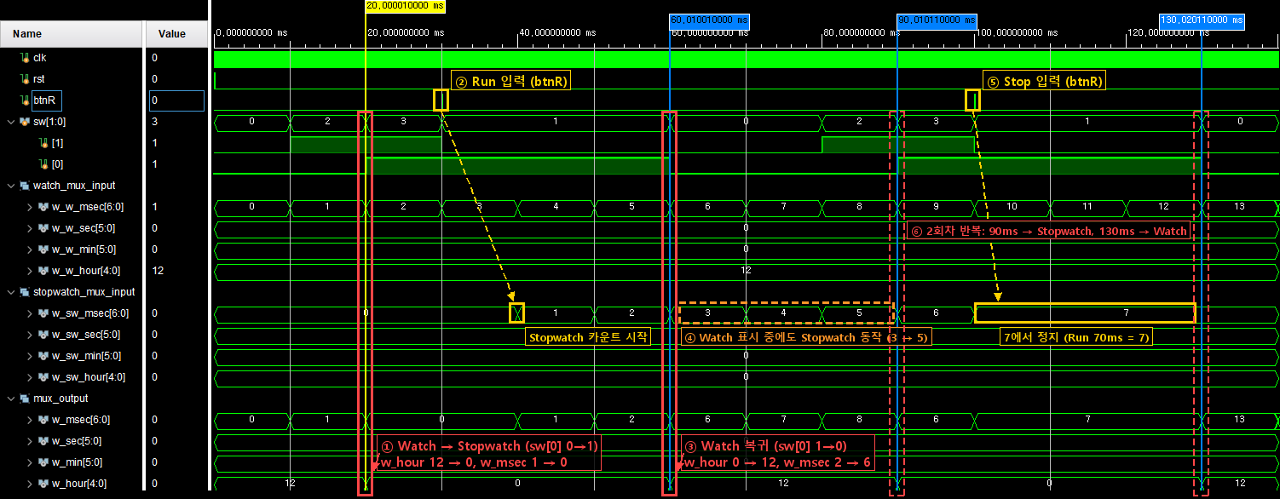
결과
| 모드 전환·출력 MUX
출력 선택과 비표시 Datapath의 동작 분리
목적
sw[0], Watch·Stopwatch Counter, MUX 출력으로 선택값과 내부 진행 비교
파형 결과
20ms sw[0] 0→1 : 출력이 Stopwatch 값으로 전환 (w_hour 12→0, w_msec 1→0)
60ms sw[0] 1→0 : Watch 복귀 (w_hour 0→12, w_msec 2→6), 표시되지 않는 동안에도 Watch 계속 카운트
Watch 표시 중에도 Stopwatch 동작 (3→5), Stop 입력 후 7에서 정지 (Run 70ms = 7)

Slide 18
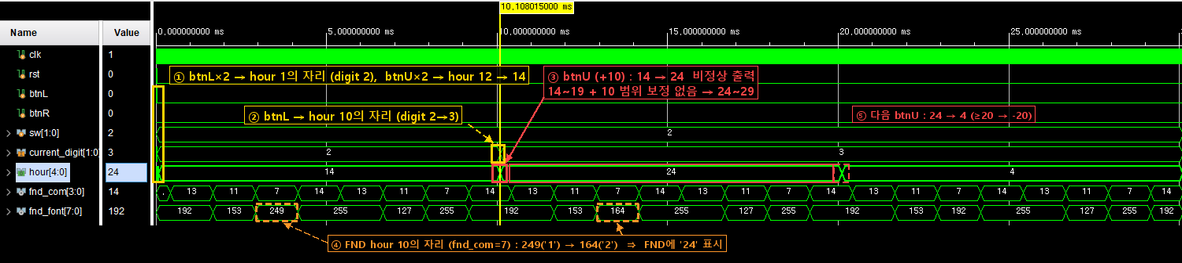
결과
| HOUR 연산 오류
14~19시에 hour 10의 자리를 UP하면 24~29 비정상 값이 출력
12 → 14 설정 후 btnL로 hour 10의 자리(digit 3) 선택, 10.108ms에 btnU 입력
hour 14 → 24 : +10 연산에 범위 보정이 없어 14~19 + 10 = 24~29 출력, FND에도 '24' 표시

Slide 19
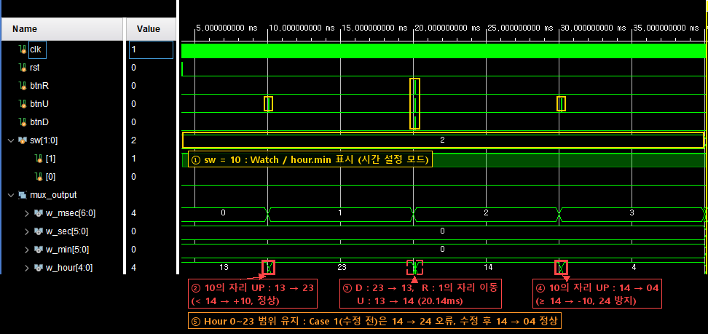
결과
| HOUR 연산 오류
14 이상이면 시계 내부 카운터의 값을 -10 보정(14 → 04)되도록 수정, 24 이상 값이 출력되는 것을 방지
수정방안
① 13 → 23 : 14 미만이므로 +10 그대로 적용 (정상)
② btnD 23 → 13, btnR로 1의 자리 이동 후 btnU 13 → 14
③ 14 → 04 : 14 이상이면 -10 보정되어 24 이상 값이 출력되지 않음

Slide 20
고찰
Watch와 Stopwatch를 통합하고, 수동 시간 설정·자동 모드·
StopWatch의Run/Stop 제어모드별 출력 선택 기능을 구현함.
.
Watch 표시 중에도 Stopwatch 카운트가 유지되어, 표시 모드와 내부 카운터 동작이 독립적으로 수행됨을 확인함
btnR 입력에 따른 Run/Stop 전환과 반복적인 모드 변경을 통해, 카운트 정지 및 각 모드의 출력 선택 동작을 확인함
추후 SEC→MIN·MIN→HOUR 전체 Carry와 시간 최댓값 순환, 수동 설정과 자동 Tick이 동시에 발생하는 조건에 대한 추가 검증이 필요

